Slide 1
Renesance v českých zemích
VY_32_INOVACE_116_Renesance v českých zemích
Základní škola Čelákovice

Slide 2
Renesance v českých zemích
Autor: Mgr. Eva Hronová
Vytvořeno: 9.1.2011
Stupeň a typ vzdělávání: II. Stupeň – základní – 8.r.
Vzdělávací oblast: Inovace
Vzdělávací obor: Dějepis
Téma: renesance v českých zemích
Anotace: poznat a rozeznat základní znaky renesance
Druh učebního materiálu: prezentace
Očekávaný výstup: orientace v základních pojmech a památkách

Slide 3
Renesance v českých zemích
zápis

Slide 4
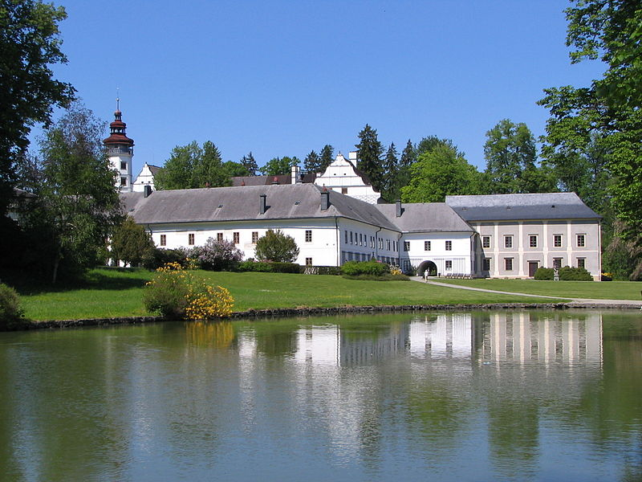
tzv. zaalpská renesance
stavby: zámky – Velké Losiny

Slide 5
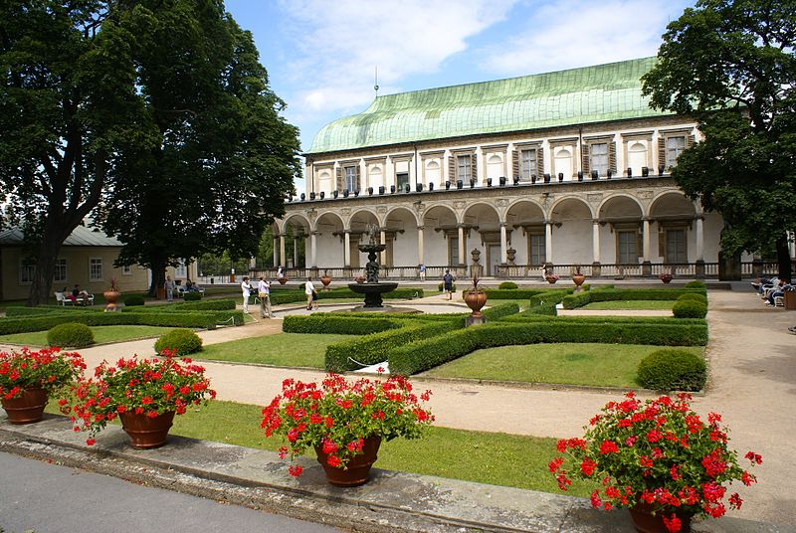
letohrádky – letohrádek královny Anny = Belveder

Slide 6
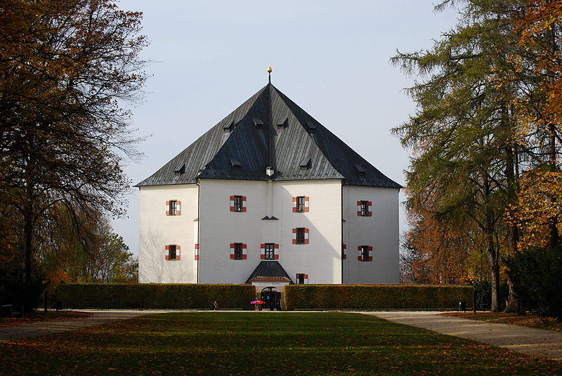
letohrádek Hvězda

Slide 7
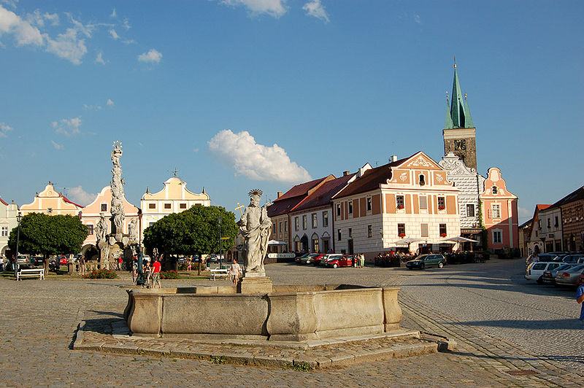
měšťanské domy – náměstí v Telči

Slide 8
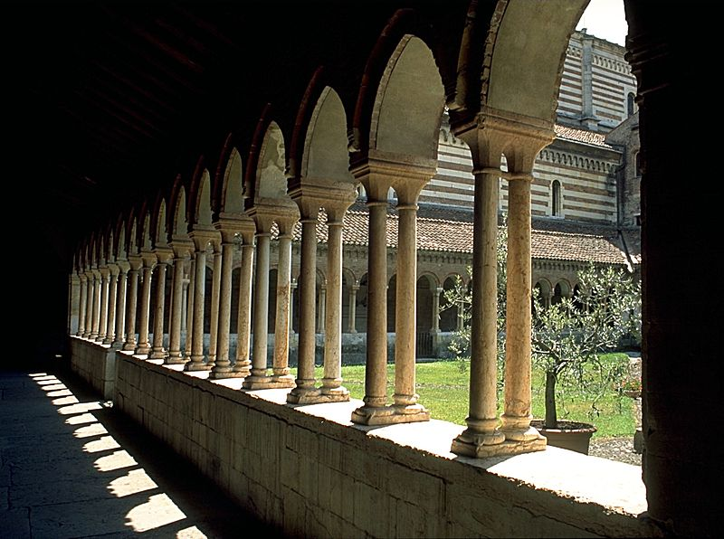
stavební prvky: arkády

Slide 9
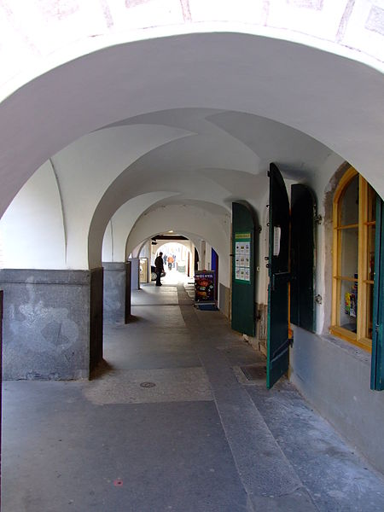
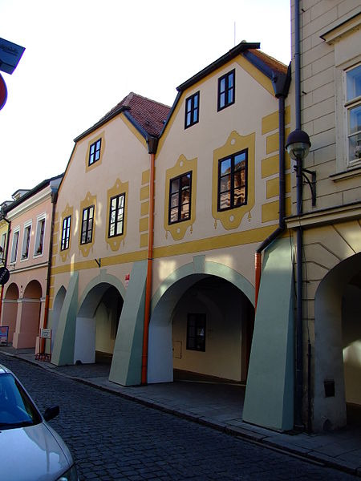
podloubí

Slide 10
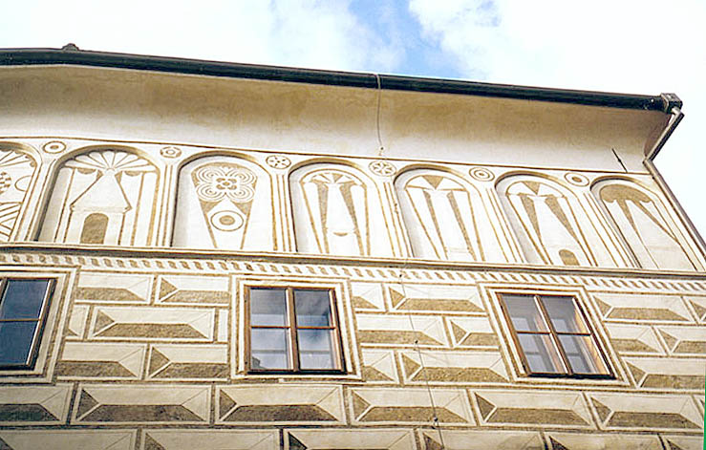
sgrafita

Slide 11
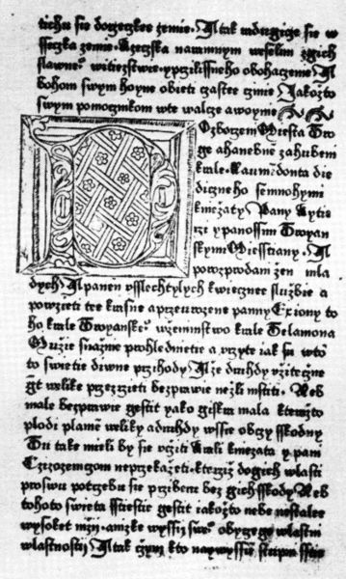
knihy – prvotisky: Kronika trojánská
Bible kralická

Slide 12
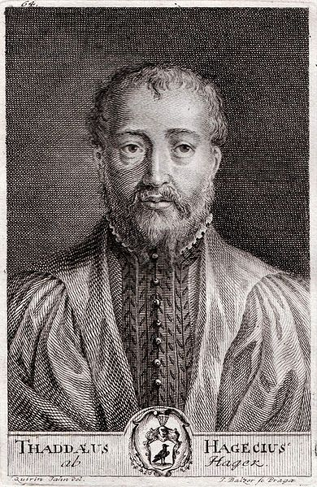
významné osobnosti:
Tadeáš Hájek z Hájku –
přírodovědec

Slide 13
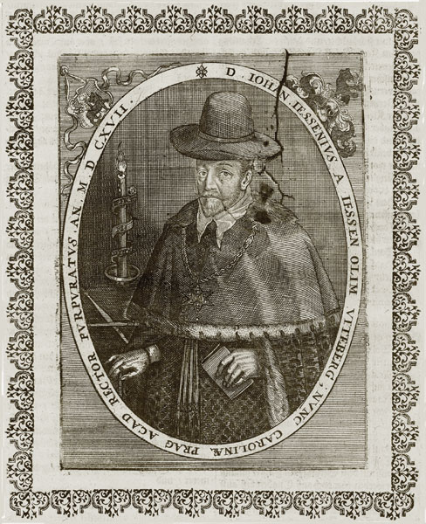
Jan Jesenius –
lékař, provedl první veřejnou pitvu člověka - 1600

Slide 14
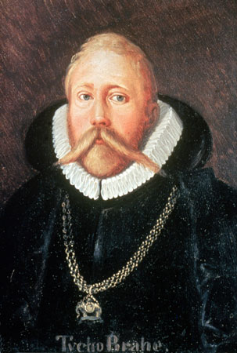
Tycho de Brahe –
astronom Rudolfa II.

Slide 15
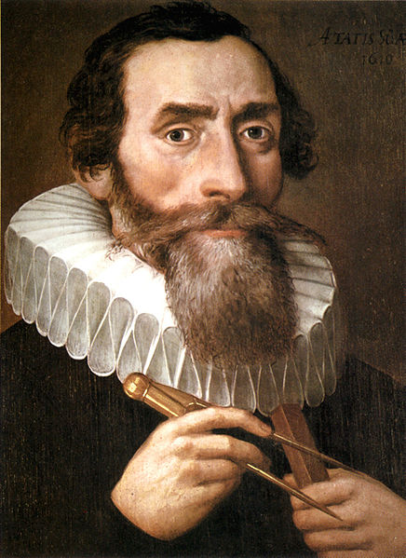
Jan Kepler –
astronom

Slide 16
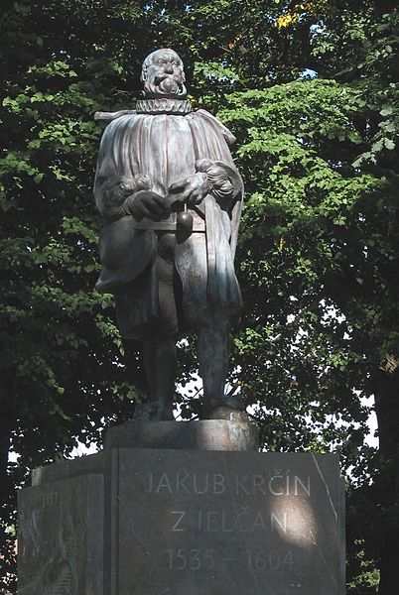
Jakub Krčín z Jelčan –
rybníkář, rybník Svět, soustava rybníků

Slide 17
Štěpánek Netolický – rybníkář, vybudoval soustavu napájení rybníků v délce 45 km

Slide 18
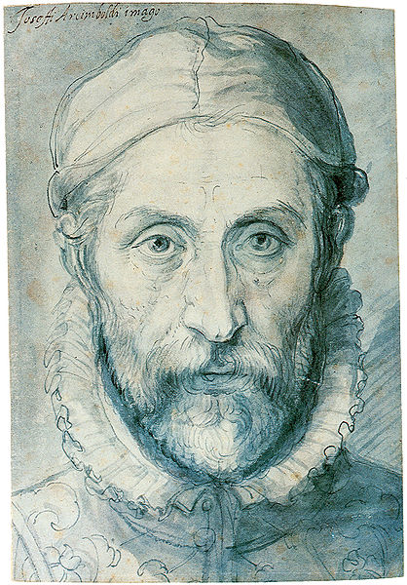
Giuseppe Arcimboldo –
malíř, podobizny sestavené z ovoce, zeleniny a dalšího přírodního materiálu

Slide 19
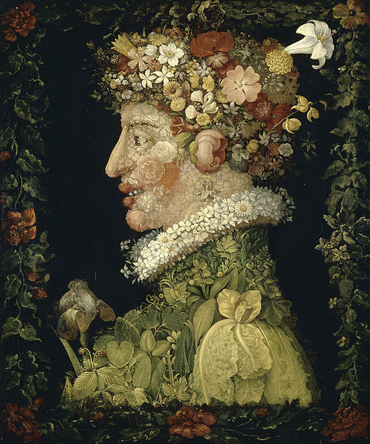
Jaro

Slide 20
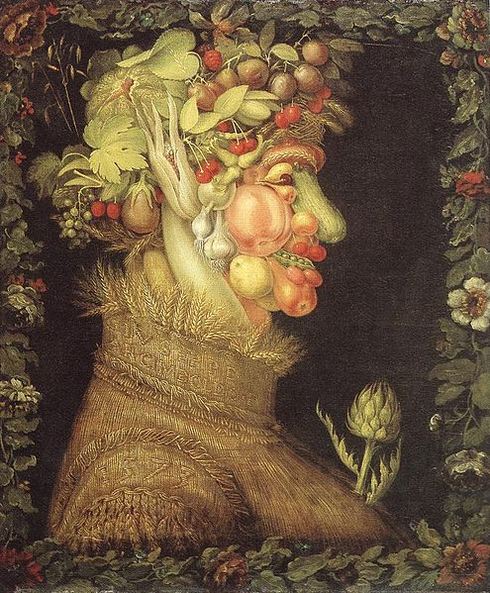
Léto

Slide 21
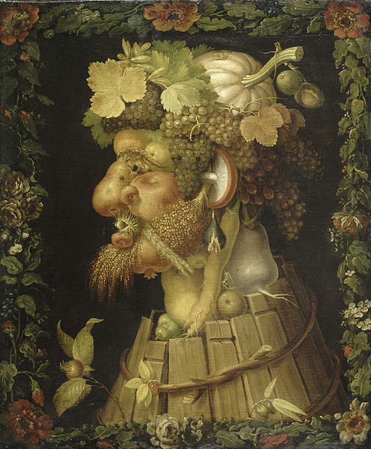
Podzim

Slide 22
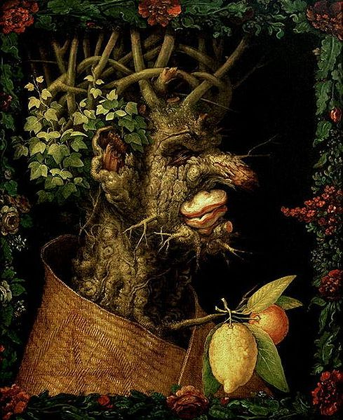
Zima

Slide 23
Poznej památky, autory, stavební prvky
1.

Slide 24
2.

Slide 25
3.

Slide 26
4.

Slide 27
5.

Slide 28
6.

Slide 29
7.

Slide 30
8.

Slide 31
Použité zdroje
Veškeré texty jsou dílem autora prezentace.

Slide 32
Soubor:Giuseppe Arcimboldo - Spring, 1573.jpg. In Wikipedia : the free encyclopedia [online]. St. Petersburg (Florida) : Wikipedia Foundation, [cit. 2011-10-04]. Dostupné z WWW: <http://cs.wikipedia.org/wiki/Soubor:Giuseppe_Arcimboldo_-_Spring,_1573.jpg>.
Soubor:Giuseppe Arcimboldo - Summer, 1573.jpg. In Wikipedia : the free encyclopedia [online]. St. Petersburg (Florida) : Wikipedia Foundation, [cit. 2011-10-04]. Dostupné z WWW: <http://cs.wikipedia.org/wiki/Soubor:Giuseppe_Arcimboldo_-_Summer,_1573.jpg>.
Soubor:Giuseppe Arcimboldo - Autumn, 1573.jpg. In Wikipedia : the free encyclopedia [online]. St. Petersburg (Florida) : Wikipedia Foundation, [cit. 2011-10-04]. Dostupné z WWW: <http://cs.wikipedia.org/wiki/Soubor:Giuseppe_Arcimboldo_-_Autumn,_1573.jpg>.
Soubor:Giuseppe Arcimboldo - Winter, 1573.jpg. In Wikipedia : the free encyclopedia [online]. St. Petersburg (Florida) : Wikipedia Foundation, [cit. 2011-10-04]. Dostupné z WWW: <http://cs.wikipedia.org/wiki/Soubor:Giuseppe_Arcimboldo_-_Winter,_1573.jpg>.
Soubor:%C4%8Cesk%C3%A9 Bud%C4%9Bjovice, podloub%C3%AD v historick%C3%A9m j%C3%A1dru.JPG. In Wikipedia : the free encyclopedia [online]. St. Petersburg (Florida) : Wikipedia Foundation, [cit. 2011-10-04]. Dostupné z WWW: <http://cs.wikipedia.org/wiki/Soubor:%C4%8Cesk%C3%A9_Bud%C4%9Bjovice,_podloub%C3%AD_v_historick%C3%A9m_j%C3%A1dru.JPG>.

Slide 33
Soubor:THajek.jpg. In Wikipedia : the free encyclopedia [online]. St. Petersburg (Florida) : Wikipedia Foundation, [cit. 2011-10-04]. Dostupné z WWW: <http://cs.wikipedia.org/wiki/Soubor:THajek.jpg>.
Soubor:Jan Jesenius.jpg. In Wikipedia : the free encyclopedia [online]. St. Petersburg (Florida) : Wikipedia Foundation, [cit. 2011-10-04]. Dostupné z WWW: <http://cs.wikipedia.org/wiki/Soubor:Jan_Jesenius.jpg>.
Soubor:Tycho Brahe.JPG. In Wikipedia : the free encyclopedia [online]. St. Petersburg (Florida) : Wikipedia Foundation, [cit. 2011-10-04]. Dostupné z WWW: <http://cs.wikipedia.org/wiki/Soubor:Tycho_Brahe.JPG>.
Soubor:Johannes Kepler 1610.jpg. In Wikipedia : the free encyclopedia [online]. St. Petersburg (Florida) : Wikipedia Foundation, [cit. 2011-10-04]. Dostupné z WWW: <http://cs.wikipedia.org/wiki/Soubor:Johannes_Kepler_1610.jpg>.
Soubor:JakubKr%C4%8D%C3%ADn.jpg. In Wikipedia : the free encyclopedia [online]. St. Petersburg (Florida) : Wikipedia Foundation, [cit. 2011-10-04]. Dostupné z WWW: <http://cs.wikipedia.org/wiki/Soubor:JakubKr%C4%8D%C3%ADn.jpg>.
Soubor:Giuseppe Arcimboldo.jpg. In Wikipedia : the free encyclopedia [online]. St. Petersburg (Florida) : Wikipedia Foundation, [cit. 2011-10-04]. Dostupné z WWW: <http://cs.wikipedia.org/wiki/Soubor:Giuseppe_Arcimboldo.jpg>.

Slide 34
Soubor:VeronaSanZenoMaggioreCloister.jpg. In Wikipedia : the free encyclopedia [online]. St. Petersburg (Florida) : Wikipedia Foundation, [cit. 2011-10-04]. Dostupné z WWW: <http://cs.wikipedia.org/wiki/Soubor:VeronaSanZenoMaggioreCloister.jpg>.
Soubor:%C4%8Cesk%C3%A9 Bud%C4%9Bjovice, %C4%8Cesk%C3%A1 ulice, malovan%C3%A9 domy.JPG. In Wikipedia : the free encyclopedia [online]. St. Petersburg (Florida) : Wikipedia Foundation, [cit. 2011-10-04]. Dostupné z WWW: <http://cs.wikipedia.org/wiki/Soubor:%C4%8Cesk%C3%A9_Bud%C4%9Bjovice,_%C4%8Cesk%C3%A1_ulice,_malovan%C3%A9_domy.JPG
Soubor:Renaissance house.jpg. In Wikipedia : the free encyclopedia [online]. St. Petersburg (Florida) : Wikipedia Foundation, [cit. 2011-10-04]. Dostupné z WWW: <http://cs.wikipedia.org/wiki/Soubor:Renaissance_house.jpg>.
Soubor:Kralice.jpg. In Wikipedia : the free encyclopedia [online]. St. Petersburg (Florida) : Wikipedia Foundation, [cit. 2011-10-04]. Dostupné z WWW: <http://cs.wikipedia.org/wiki/Soubor:Kralice.jpg>.
Soubor:Str%C3%A1nka z Kroniky trojansk%C3%A9 1468.gif. In Wikipedia : the free encyclopedia [online]. St. Petersburg (Florida) : Wikipedia Foundation, [cit. 2011-10-04]. Dostupné z WWW: <http://cs.wikipedia.org/wiki/Soubor:Str%C3%A1nka_z_Kroniky_trojansk%C3%A9_1468.gif>.

Slide 35
Soubor:Velke Losiny chateau 1.jpg. In Wikipedia : the free encyclopedia [online]. St. Petersburg (Florida) : Wikipedia Foundation, [cit. 2011-10-04]. Dostupné z WWW: <http://cs.wikipedia.org/wiki/Soubor:Velke_Losiny_chateau_1.jpg>.
Soubor:Pra%C5%BEsk%C3%BD hrad, Letohr%C3%A1dek kr%C3%A1lovny Anny 02.jpg. In Wikipedia : the free encyclopedia [online]. St. Petersburg (Florida) : Wikipedia Foundation, [cit. 2011-10-04]. Dostupné z WWW: <http://cs.wikipedia.org/wiki/Soubor:Pra%C5%BEsk%C3%BD_hrad,_Letohr%C3%A1dek_kr%C3%A1lovny_Anny_02.jpg>.
Soubor:N%C3%A1m%C4%9Bst%C3%AD Zachari%C3%A1%C5%A1e z Hradce.jpg. In Wikipedia : the free encyclopedia [online]. St. Petersburg (Florida) : Wikipedia Foundation, [cit. 2011-10-04]. Dostupné z WWW: <http://cs.wikipedia.org/wiki/Soubor:N%C3%A1m%C4%9Bst%C3%AD_Zachari%C3%A1%C5%A1e_z_Hradce.jpg>.
Soubor:LetohradekHvezda2.jpg. In Wikipedia : the free encyclopedia [online]. St. Petersburg (Florida) : Wikipedia Foundation, [cit. 2011-10-04]. Dostupné z WWW: <http://cs.wikipedia.org/wiki/Soubor:LetohradekHvezda2.jpg>.

